Slide 1
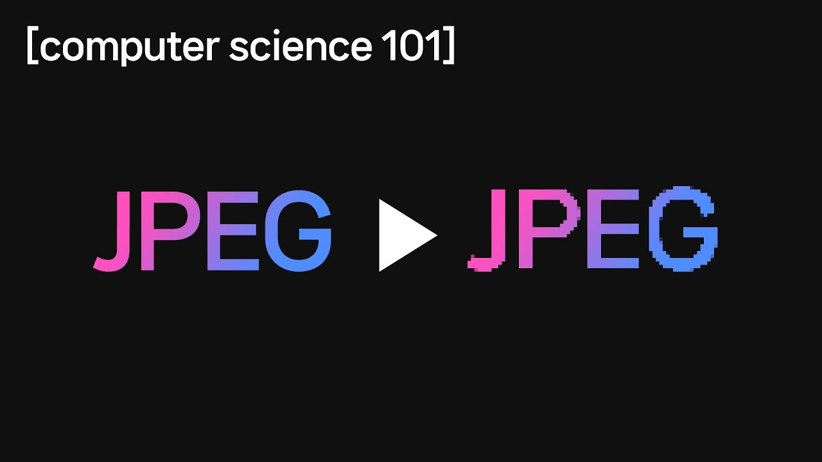
DREAMLABS COLLECTOR
JPG는 왜 디지털 풍화가 생길까
이 영상은 JPG 이미지에서 '디지털 풍화' 현상이 발생하는 원인을 JPEG 압축 원리를 통해 설명합니다. 주요 내용은 이미지 용량 감소의 필요성부터 시작하여, 인간 시각의 특성을 활용한 압축 기법(Downsampling), 주파수 변환(DCT), 그리고 양자화 테이블(Quantization table)을 통한 정보 손실 과정을 다루는 것으로 추정됩니다. 트랜스크립트가 제공되지 않아 메타데이터와 영상 제목, 설명에 기반하여 핵심 내용을 추론했습니다. 따라서 기술적 세부 사항은 원본 영상 시청을 통한 확인이 필수적입니다. DreamLabs는 이러한 압축 원리 이해를 통해 이미지 처리 효율성 및 품질 관리 전략을 개선할 수 있습니다.
CHANNEL
VIDEO ID
코딩애플
tHvZngU14jE
source: https://www.youtube.com/watch?v=tHvZngU14jE | video_id: tHvZngU14jE | generated: 2026-07-02T15:51:13Z

Slide 2
Executive Summary
영상 시청 전 빠른 정보 습득을 위한 요약
SUMMARY
이 영상은 JPG 이미지에서 '디지털 풍화' 현상이 발생하는 원인을 JPEG 압축 원리를 통해 설명합니다. 주요 내용은 이미지 용량 감소의 필요성부터 시작하여, 인간 시각의 특성을 활용한 압축 기법(Downsampling), 주파수 변환(DCT), 그리고 양자화 테이블(Quantization table)을 통한 정보 손실 과정을 다루는 것으로 추정됩니다. 트랜스크립트가 제공되지 않아 메타데이터와 영상 제목, 설명에 기반하여 핵심 내용을 추론했습니다. 따라서 기술적 세부 사항은 원본 영상 시청을 통한 확인이 필수적입니다. DreamLabs는 이러한 압축 원리 이해를 통해 이미지 처리 효율성 및 품질 관리 전략을 개선할 수 있습니다.
source: https://www.youtube.com/watch?v=tHvZngU14jE | video_id: tHvZngU14jE | generated: 2026-07-02T15:51:13Z

Slide 3
Video Structure
영상 구성과 논리 흐름
01
0:00 이미지 원래 용량 큼
02
1:10 1. 눈이 멍청해서
03
2:17 2. Downsampling
04
3:08 3. DCT
05
5:39 4. Quantization table
06
6:38 결론
source: https://www.youtube.com/watch?v=tHvZngU14jE | video_id: tHvZngU14jE | generated: 2026-07-02T15:51:13Z

Slide 4
Key Ideas
정보게시물로 전환할 핵심 아이디어
01
JPEG는 손실 압축(Lossy Compression) 방식이며, 이는 '디지털 풍화'의 근본 원인입니다.
02
인간의 시각적 인지 특성(예: 색상 변화보다 밝기 변화에 민감)을 활용하여 압축 효율을 높입니다.
03
크로마 서브샘플링(Downsampling)을 통해 색상 정보를 줄여 용량을 절감합니다.
04
DCT(Discrete Cosine Transform)는 이미지 픽셀 데이터를 주파수 성분으로 변환하여 압축에 유리한 형태로 만듭니다.
05
양자화(Quantization)는 DCT 변환된 주파수 계수 중 중요도가 낮은 부분을 제거하거나 단순화하는 과정입니다.
06
압축률이 높을수록 더 많은 정보가 손실되며, 이는 이미지 품질 저하로 이어집니다.
source: https://www.youtube.com/watch?v=tHvZngU14jE | video_id: tHvZngU14jE | generated: 2026-07-02T15:51:13Z

Slide 5
DreamLabs Application
DreamLabs 내부 적용 관점
01
**이미지 데이터 관리 및 최적화**: DreamLabs의 AI 모델 학습 데이터셋 구축 시 이미지 압축 방식 선택 및 품질 저하 최소화 전략 수립에 활용.
02
**웹/모바일 서비스 성능 개선**: 서비스에 사용되는 이미지의 로딩 속도 최적화를 위해 JPEG 압축 원리를 이해하고 적절한 압축률을 적용하는 데 기여.
03
**디지털 자산 보존**: 중요한 디지털 이미지 자산의 '디지털 풍화'를 방지하기 위한 무손실 압축 포맷(PNG, WebP 등) 또는 원본 보존의 중요성 인식.
04
**AI 기반 이미지 처리 연구**: 이미지 압축/복원 관련 AI 모델 개발 시, JPEG의 손실 특성을 이해하여 모델 성능 향상에 기여.
05
**콘텐츠 품질 관리**: 사용자에게 제공되는 이미지 콘텐츠의 시각적 품질과 파일 크기 사이의 균형점을 찾는 데 필요한 지식 제공.
source: https://www.youtube.com/watch?v=tHvZngU14jE | video_id: tHvZngU14jE | generated: 2026-07-02T15:51:13Z

Slide 6
Verification Required
모델 추론/metadata 한계/원본 확인 필요
01
"눈이 멍청해서"라는 표현이 구체적으로 어떤 인간 시각 특성을 지칭하며, 어떻게 압축에 활용되는지 영상 내 설명 확인 필요. (예: 휘도/색차 민감도 차이)
02
Downsampling, DCT, Quantization table 각 단계에서 실제로 어떤 정보가 어떻게 손실되는지에 대한 상세한 기술적 설명 확인 필요.
03
각 압축 단계가 이미지 품질에 미치는 시각적 영향에 대한 예시 및 설명 확인 필요.
04
JPEG 압축의 한계점 및 다른 이미지 포맷(PNG, WebP 등)과의 비교 설명 여부 확인 필요.
05
'디지털 풍화'가 반복적인 재압축 외에 어떤 상황에서 발생하는지 추가 설명 확인 필요.
source: https://www.youtube.com/watch?v=tHvZngU14jE | video_id: tHvZngU14jE | generated: 2026-07-02T15:51:13Z

Slide 7
Source & Download Metadata
게시물과 문서 산출물 추적 정보
METADATA
Title: JPG는 왜 디지털 풍화가 생길까
Channel: 코딩애플
Video ID: tHvZngU14jE
Source URL: https://www.youtube.com/watch?v=tHvZngU14jE
Playlist ID: PLHwM6idVO2zyqi2IZeDAiP5QBqRXd2Zyh
Generated at: 2026-07-02T15:51:13Z
Source basis: metadata_and_model_inference
source: https://www.youtube.com/watch?v=tHvZngU14jE | video_id: tHvZngU14jE | generated: 2026-07-02T15:51:13Z

